Slide 1

AI HS Classification Intelligence
Sistem klasifikasi kode HS berbasis AI untuk barang impor — mengikuti cara kerja ahli kepabeanan sesuai BTKI 2022 dan PMK 26/2022.
STATUS: V1 (MVP) BERJALAN · V2 DALAM PERENCANAAN

Slide 2



Apa Itu Sistem Ini?
Sistem ini adalah asisten klasifikasi kode HS berbasis AI yang membantu menentukan kode HS (Harmonized System) yang tepat untuk barang impor sesuai BTKI 2022.
Bukan Sekadar Pencarian Kata
Berbeda dari pencarian kode HS biasa yang hanya mencocokkan kata, sistem ini meniru cara kerja ahli kepabeanan — menganalisis fakta teknis barang, lalu mengujinya menggunakan aturan hukum KUM HS secara berurutan, persis seperti yang dilakukan pejabat DJBC.
Output Adalah Rekomendasi
Output sistem ini adalah rekomendasi, bukan penetapan resmi DJBC. Selalu verifikasi dengan ahli kepabeanan untuk keperluan dokumen resmi.

Slide 3






Kondisi Saat Ini — V1 (Sudah Berjalan)
V1 sudah dapat digunakan dan mencakup fitur-fitur berikut untuk membantu klasifikasi HS secara terstruktur:
Form Input Terstruktur
Analisis KUM HS 1–6
Rekomendasi Kode HS 8-Digit
Isi fakta barang: nama, material, fungsi, kondisi, spesifikasi
AI reasoning menggunakan aturan hukum secara berurutan
Sesuai format BTKI nasional Indonesia
Penjelasan Reasoning
Confidence Level
Flag "Perlu Expert Review"
Kenapa kode dipilih, kenapa kode lain dieliminasi
TINGGI / SEDANG / RENDAH
Otomatis jika kasus kompleks

Slide 4
Keterbatasan V1 yang Perlu Diketahui
Meskipun V1 sudah dapat digunakan, terdapat beberapa keterbatasan yang perlu dipahami pengguna saat ini:
Yang Belum Tersedia di V1
Risiko yang Perlu Diperhatikan
Belum ada informasi tarif, bea masuk, dan pajak impor
Tidak ada history / riwayat klasifikasi
Data barang yang diisi tidak tersimpan (setiap session baru dari awal)
Hanya bisa diakses via browser, belum ada login/akun
Hasil bisa tidak akurat jika AI "mengarang" kode HS yang tidak ada di BTKI — risiko ini akan diperbaiki di V2 melalui sistem validasi berlapis.
Informasi tarif, bea masuk, dan pajak impor belum tersedia di V1 — fitur baru ini akan ditambahkan di V2.

Slide 5
Transformasi V1 → V2
V2 adalah pengembangan besar yang mengubah sistem dari "asisten berbasis AI saja" menjadi sistem klasifikasi legal-grade yang bisa dipertanggungjawabkan secara hukum.
V1 (Sekarang)
V2 (Yang Akan Dikembangkan)
AI yang menentukan kode HS
AI hanya bantu ekstraksi fakta — kode HS wajib dari data
Data BTKI hanya ~105 entri
Database BTKI lengkap — 11.491 kode
Tidak ada tarif & pajak
Info MFN, FTA, PPN, PPh 22
Tidak ada riwayat/akun
Login, history, audit trail
Tidak ada verifikasi kode
Setiap kode HS divalidasi ke database

Slide 6

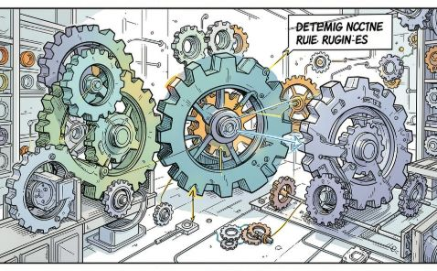
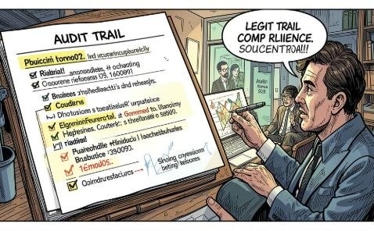
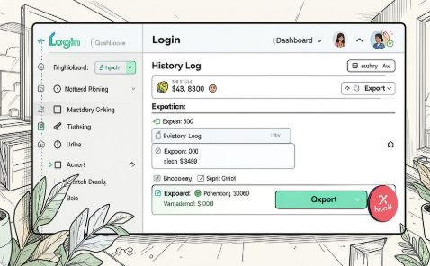

Fitur Utama V2 — Database & Mesin Klasifikasi
1. Database BTKI Lengkap
2. Mesin Klasifikasi Deterministik
3. Penelusuran Sumber (Audit Trail)
4. Riwayat & Akun
Semua 11.491 kode HS BTKI 2022 tersimpan di database, bilingual (Indonesia & Inggris), terstruktur per seksi → bab → heading → subheading.
Tidak lagi bergantung sepenuhnya pada AI untuk memutuskan kode. KUM HS 1–6 diimplementasi sebagai aturan program yang jelas dan bisa diaudit.
Setiap rekomendasi kode HS dan tarif dapat ditelusuri kembali ke sumber dokumennya — dari paragraf mana di BTKI, dari pasal mana di Catatan Bab/Bagian, dari EN (Explanatory Notes) yang mana.
Login, history klasifikasi, ekspor hasil ke PDF/Excel.
5. Sistem Validasi Berlapis
Kode HS yang tidak ada di database BTKI secara otomatis ditolak — menghilangkan risiko AI "mengarang" kode yang tidak valid.

Slide 7

Fitur Baru V2 — Informasi Tarif & Pajak
Setelah kode HS ditentukan, sistem langsung menampilkan informasi tarif dan pajak impor secara lengkap:
Informasi
Keterangan
Tarif MFN (Bea Masuk Umum)
Tarif yang berlaku dari BTKI
Tarif FTA (Perjanjian Dagang)
ASEAN, CAFTA, EPA, dll — ditampilkan sebagai referensi, bukan kepastian eligibilitas
PPN Impor
Tarif standar dari BTKI
PPh Pasal 22 Impor
Tarif standar dari BTKI
Catatan Penting FTA: Tarif FTA yang ditampilkan adalah referensi ketersediaan, bukan jaminan keberlakuan. Eligibilitas FTA tergantung asal barang, pemenuhan Rules of Origin, kepemilikan Certificate of Origin, dan persyaratan prosedural lainnya.
Catatan PPN & PPh 22: Tarif ditampilkan berdasarkan BTKI standar. Fasilitas pembebasan, pengurangan, atau tarif khusus berdasarkan PMK tertentu tidak dicakup di fase ini.

Slide 8
Rencana Pengembangan — Bulan 1 & 2
Bulan 1 — Fondasi Database & Data
Bulan 2 — Mesin Klasifikasi & AI
Minggu 1–2: Setup Infrastruktur
Minggu 1–2: Ekstraksi Fakta
Setup project backend (C# ASP.NET Core)
Setup database MySQL dengan schema lengkap
Import semua 11.491 kode HS dari BTKI 2022 ke database
AI dipakai untuk mengekstrak fakta dari input teks bebas
35 tipe fakta (nama, material, fungsi, dimensi, kapasitas, dll)
Deteksi konflik antar fakta, tanya konfirmasi ke user
Minggu 3–4: Manajemen Versi Data
Minggu 3–4: Mesin KUM HS
Sistem versi data BTKI (untuk mengakomodasi revisi PMK di masa depan)
Import data Explanatory Notes (EN) — panduan interpretasi resmi WCO
Import Catatan Bab/Bagian legal
KUM HS 1 (heading terms + Catatan Bab)
KUM HS 2 (barang tidak lengkap, campuran material)
KUM HS 3 (spesifisitas, essential character, urutan numerik)
KUM HS 4 & 5 (most akin, kemasan & peti)
KUM HS 6 (descent ke subheading 6-digit → 8-digit)
Hasil akhir Bulan 1: Database BTKI lengkap, bisa di-query, siap dipakai oleh mesin klasifikasi
Hasil akhir Bulan 2: Mesin klasifikasi berjalan, dapat menghasilkan rekomendasi kode HS berdasarkan database, bukan tebakan AI

Slide 9
Rencana Pengembangan — Bulan 3 & 4
Bulan 3 — Tarif, Validasi & API
Bulan 4 — Frontend, Integrasi & Peluncuran
Minggu 1–2: Informasi Tarif & Pajak
Minggu 1–2: Update Frontend
Lookup tarif MFN (Bea Masuk Umum) per kode HS
Lookup tarif FTA (semua skema perjanjian dagang) dengan disclaimer
Lookup PPN dan PPh Pasal 22 impor dengan disclaimer
Validasi tanggal berlaku tarif
Update tampilan React untuk konek ke backend V2
Tampilan baru: iterasi pertanyaan (AI tanya fakta yang kurang)
Tampilan hasil tarif lengkap dengan disclaimer
Tampilan reasoning chain yang bisa diklik ke sumber
Minggu 3–4: Validasi & API Backend
Minggu 3: Admin Panel
Sistem validasi: kode HS wajib ada di database BTKI aktif
API endpoint untuk klasifikasi, riwayat, tarif
Sistem autentikasi (login/akun)
Audit trail — setiap keputusan bisa ditelusuri ke sumbernya
Dashboard admin untuk upload & kelola data BTKI
Antarmuka validasi data sebelum diaktifkan
Manajemen versi data (BTKI 2022, siap untuk update berikutnya)
Minggu 4: Testing & Peluncuran
Hasil akhir Bulan 3: Sistem backend lengkap, API siap dipakai frontend
Testing akhir seluruh alur
Dokumentasi update
Deploy ke production
Handover ke tim operasional
Hasil akhir Bulan 4: V2 siap digunakan, semua fitur aktif

Slide 10





Ringkasan Timeline Pengembangan
Proyek V2 direncanakan selesai dalam 3–4 bulan dengan empat fase utama yang saling berurutan:
Bulan 1
Bulan 2
Database BTKI
Mesin KUM HS
Setup backend
Import 11.491 kode HS
Ekstraksi fakta AI
KUM HS 1–6
Bulan 3
Bulan 4
Tarif & Pajak
Frontend & Launch
Validasi kode
API & Auth
Admin panel
Testing & Deploy
Dokumen ini akan diperbarui seiring perkembangan proyek. Pertanyaan: hubungi Tim IT SMART.

